Slide 1
Test - Cases
Burgstaller Raphael
Haider Sebastian
Serschen Anton
Notes:
Zusammen

Slide 2
Index
Introduction
Test-Levels
Black- and White- Box-Testing
Methods of testing
Test-Cases
Notes:
Haider

Slide 3
Introduction
checks Software and evaluates requirements
used to detect bugs
divided into four levels
Notes:
Burgstaller

Slide 4
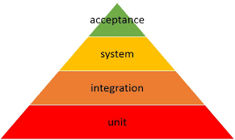
Test-Levels
Abbildung: crescenttech.in
Notes:
Burgstaller

Slide 5
Unit-Level
Are the smallest useful Modules/Units
Example:
Method
Class
Multiple Classes
Unit 1
Unit 2
Notes:
Burgstaller

Slide 6
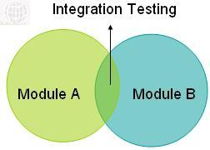
Module-Integration-Level
Interaction between Modules.
Abbildung: Istqbexamcertification.com
Notes:
Burgstaller

Slide 7
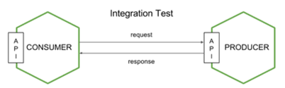
System-Integration-Level
Interaction and dataflow between systems.
Abbildung: bbva.com
Notes:
Burgstaller

Slide 8
Acceptance-Level
Acceptance from the customer
Notes:
Burgstaller

Slide 9
Black- und White- Box-Testing
Notes:
Haider

Slide 10
Black-Box-Testing
überprüft die Prinzipien der zu testenden Objekte
beweist nur die Existenz von Fehlern
Arten:
Äquivalenzbasiertes Testen
Grenzwertbasiertes Testen
Fehlerbasiertes Testen
Zustandsbasiertes Testen
Testen mit Entscheidungstabellen
Notes:
Haider

Slide 11
Äquivalenzbasiertes Testen
Werte werden nach ihrer äquivalenten Bedeutung überprüft.
Beispiel:
Geburtsdatum:
nicht in der Zukunft
Notes:
Haider

Slide 12
Grenzwertbasiertes Testen
Werte müssen auf den Grenzwerten oder dazwischen liegen
Bespiel: Mathematik Sinus-Funktion:
Sinus Wertebereich: 0 - 1
Notes:
Haider

Slide 13
Fehlerbasiertes Testen
Damit werden Fehler nach Erfahrung und Intuition gesucht.
Notes:
Haider

Slide 14
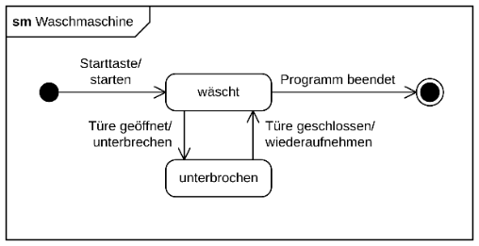
Zustandsbasiertes Testen
Es wird verwendet, wenn neben den Eingabewerten, Zustände des Systems auf das Endergebnis einwirken.
Abbildung: de.wikipedia.org/wiki/Zustandsdiagramm (UML)
Notes:
Haider

Slide 15
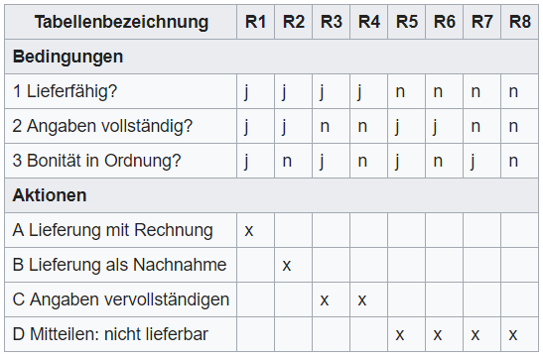
Testen mit Entscheidungstabellen
In einer Entscheidungstabelle werden alle miteinzuziehende Bedingungen berücksichtigt und der Rückgabewert pro Bedingungskombination erfasst.
Abbildung: de.wikipedia.org/wiki/Entscheidungstabelle
Notes:
Haider

Slide 16
White-Box-Testing
Blick in Quellcode gestattet
Code wird geprüft
Ablaufbezogenes Testen
Qualitätskriterium: Quellcodes erfüllen gewisse Hinlänglichkeitskriterien
Notes:
Fry

Slide 17
Qualitätskriterien
Zeilenüberdeckung
Anweisungsüberdeckung bzw. Knotenüberdeckung
Zweigüberdeckung bzw. Kantenüberdeckung
Bedingungsüberdeckung bzw. Termüberdeckung
Pfadüberdeckung

Slide 18
Testverfahren
Module-Test
GUI-Test
Module-Integration-Test
System-Integration-Test
Akzeptanztest
Notes:
fry

Slide 19
Module-Test
wird auch Unit-Test bzw. Komponententest genannt
kleinst möglichen und sinnvollen Software-Einheiten
überprüft Funktionale Eigenschaften
verwendet Black- und White-Box-Techniken an
Notes:
fry

Slide 20
GUI-Test
„grafical user interface testing“
Testet grafische Nutzer Interface Spezifikationen
Notes:
fry

Slide 21
Test Case Generation
Alle Funktionalitäten der GUI austesten
Drei Probleme:
Sehr viele Operationen
Manche nur durch Sequenz von Operationen testbar
Regression Testing: GUI ändert sich, untere Schicht nicht
Künstliche Intelligenzen

Slide 22
Test Methoden
Mouse Position Capture
„Capture and Playback“ Verfahren
Speichert Ausgänge in Bitmap
Vergleich Testergebnis mit Bitmaps
Event Capture
Events werden in Logs gespeichert

Slide 23
Module-Integration-Test
Zusammenspiel zwischen den einzelnen Modulen
überprüft korrekte Interaktionen und unerwünschte Effekte
sollte nach dem Module-Test ausgeführt werden
2 Methoden:
bottom-up
top-down
Notes:
haider

Slide 24
System-Integration-Test
überprüft ob Inkonsistenzen zwischen verbundenen Systemen existieren
nach Module-Integration-Test
Methoden wie bei Module-Integration-Test
Notes:
haider

Slide 25
Akzeptanztest
Es wird überprüft, ob die Software in der Sicht des Kunden wie beabsichtigt funktioniert.
2 Phasen:
Use-Cases
Kunde bzw. Endbenutzer
Notes:
haider

Slide 26
Test-Cases

Slide 27
Inhalte
Test Suite ID
Test Case ID
Test Case Summary
Related Requirement
Prerequisites
Test Procedure
Test Data
Expected Result
Actual Result
Status
Remarks
Created By
Date of Creation
Executed by
Date of Execution
Test Environment
Notes:
haider

Slide 28
Best Practice
nur eine Sache überprüfen
nicht mit anderen Test Cases überlappen
alle Positiven und Negativen Szenarien decken
einfache, aktive und genaue Sprache verwenden
Eigenschaften:
Akkurat: genau zum Zweck
Sparsam: keine unnötigen Wörter
Zurückverfolgbarkeit: kann zu den Requirements zurückverfolgt werden
Wiederholbarkeit: kann so oft wie erwünscht wiederholt werden
Wiederverwendbarkeit: kann falls nötig wiederverwendet werden
Notes:
fry

Slide 29
Summary
Check quality of software
Four testing levels
Unit testing
Integration testing
System testing
Acceptance tesing
Black box testing
Functionality
White box testing
Code

Slide 30
Summary
GUI testing
3 possible Problems:
Many possible operations
Some can only be tested after a sequence of other operations
GUI change
2 testing methods:
Mouse position capture
Event capture

Slide 31
Summary
Check certain part of a system -> test cases
Saved in an archive
Best practice:
Only test one possible problem
All scenarios should be covered
Clear and easy understandable language

Slide 32
Quellen
https://de.wikipedia.org/wiki/Akzeptanztest_(Softwaretechnik)
http://www.enzyklopaedie-der-wirtschaftsinformatik.de/lexikon/is-management/Systementwicklung/Hauptaktivitaten-der-Systementwicklung/Software-Implementierung/Testen-von-Software/Modultest
https://www.johner-institut.de/blog/iec-62304-medizinische-software/blackbox-testing/
https://de.wikipedia.org/wiki/Zustandsbezogener_Test
https://de.wikipedia.org/wiki/Zustandsdiagramm_(UML)
http://softwaretestingfundamentals.com/white-box-testing/
http://www.gm.fh-koeln.de/~winter/tav/html/tav30/TAV30P07_ANECON.pdf
http://www.enzyklopaedie-der-wirtschaftsinformatik.de/lexikon/is-management/Systementwicklung/Hauptaktivitaten-der-Systementwicklung/Software-Implementierung/Testen-von-Software/Integrationstest
http://softwaretestingfundamentals.com/test-case/

Slide 33
Danke für Ihre Aufmerksamkeit

